Slide 1
Проект «Cargame»
Килиевич Александр

Slide 2
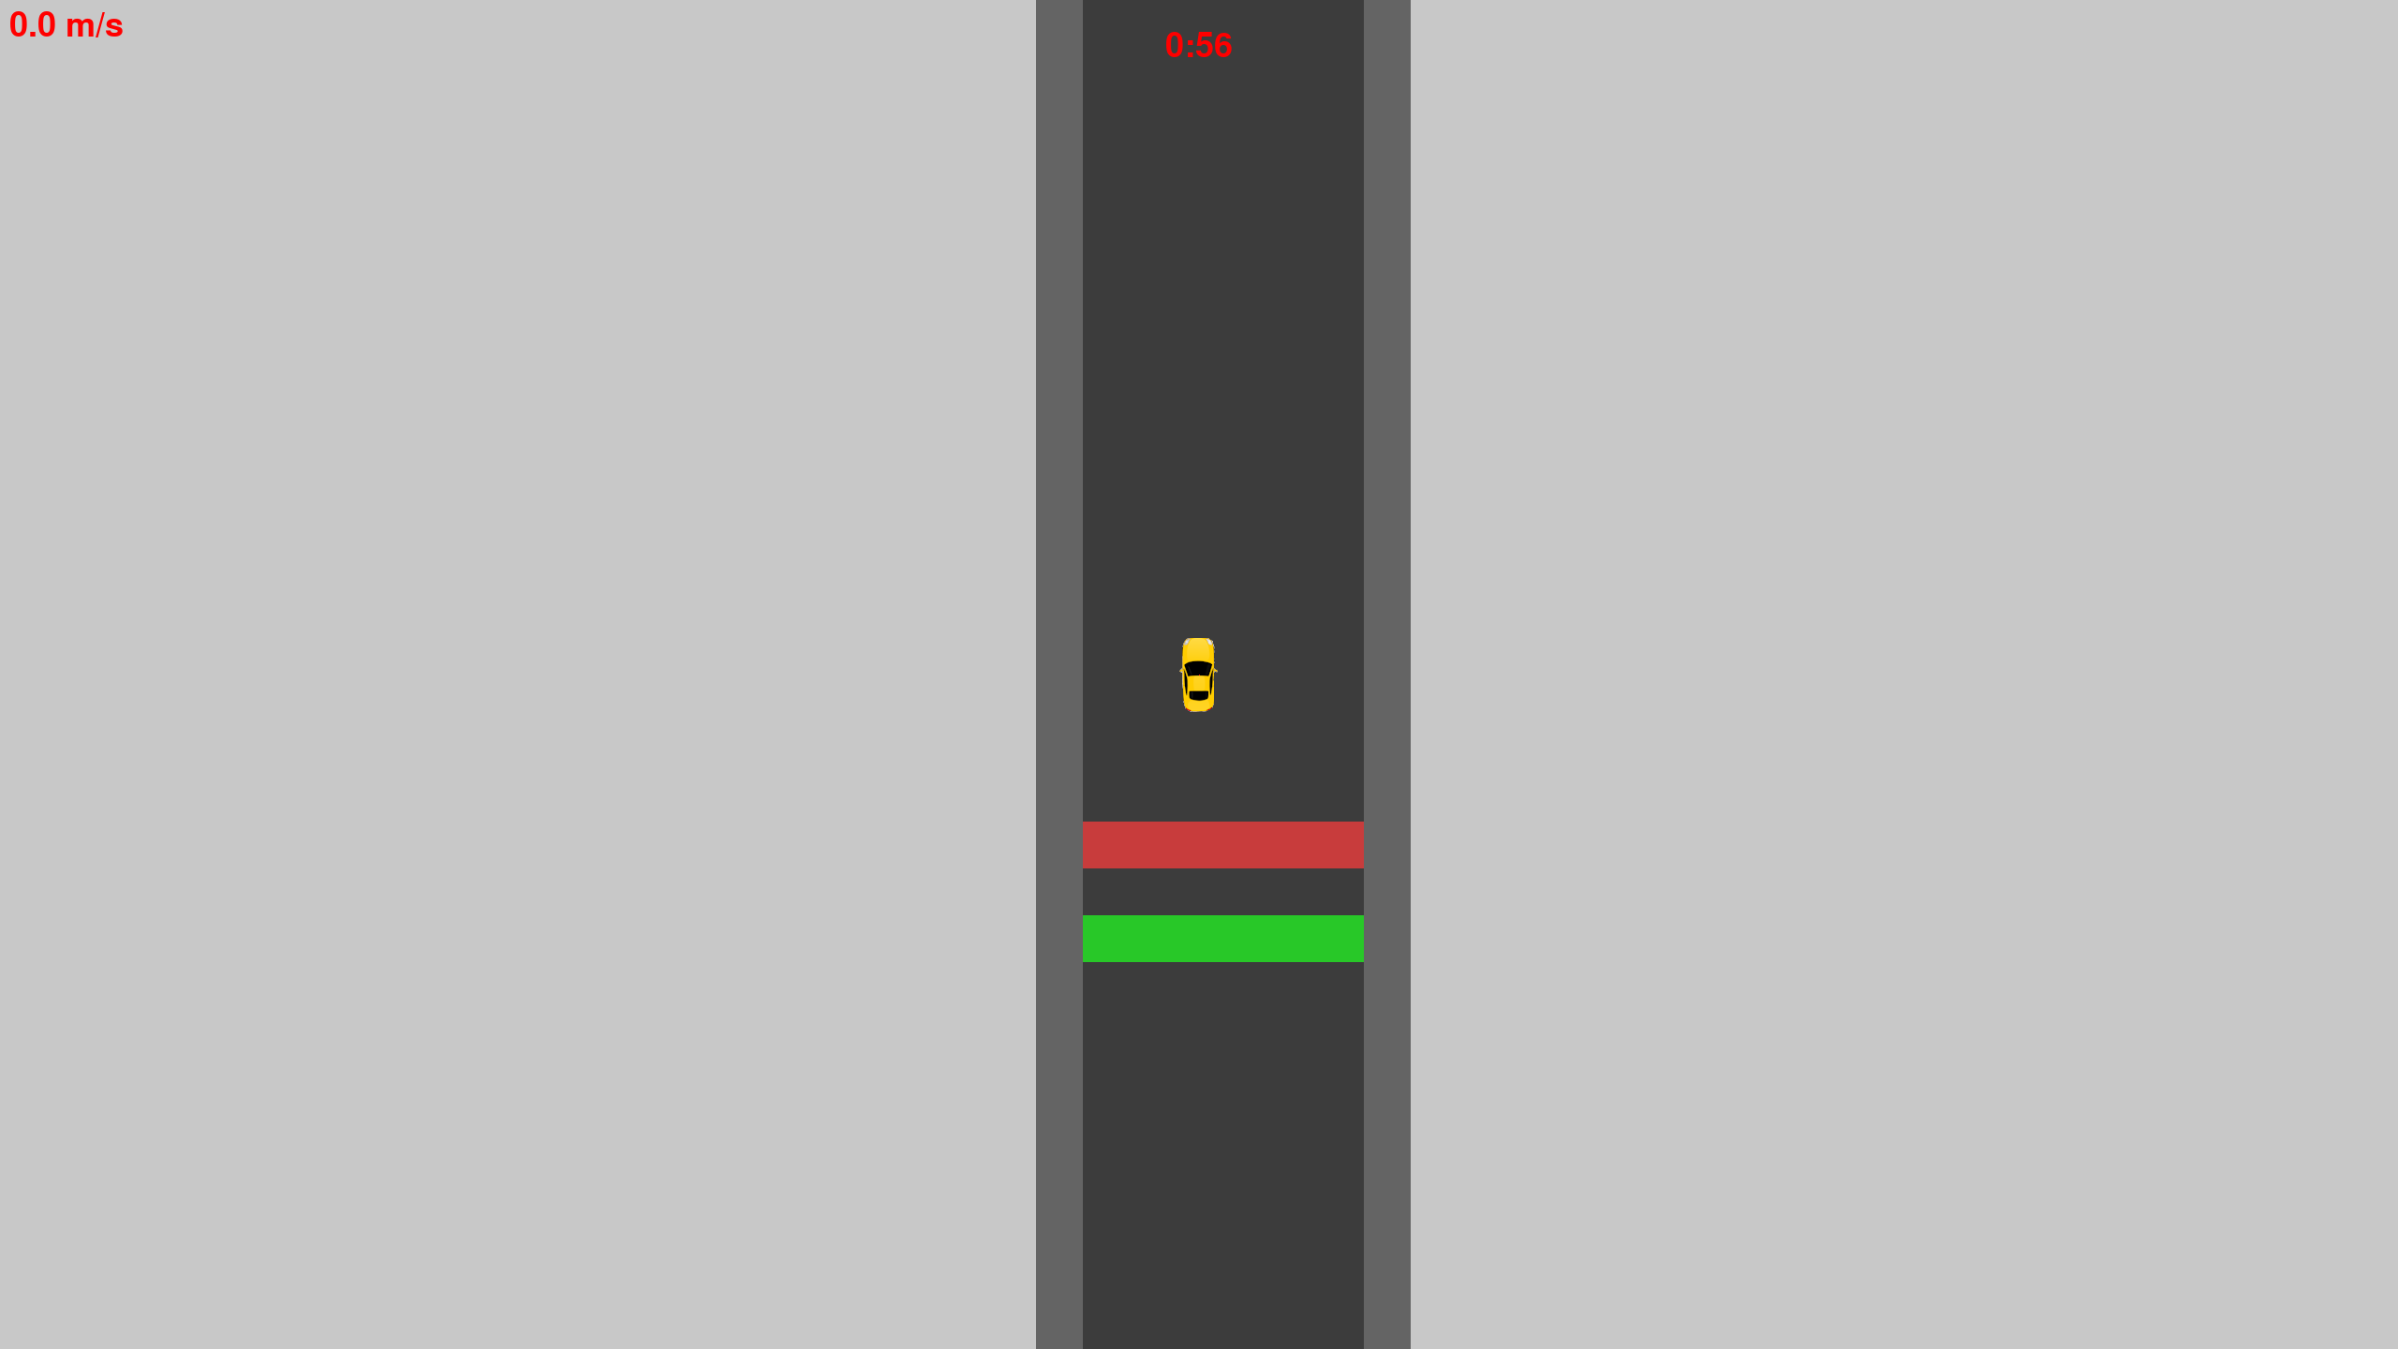
Описание проекта
Проект «CarGame» — это аркадная игра, разработанная на языке Python с использованием библиотеки PyGame. В игре игроку предстоит управлять автомобилем, преодолевая различные трассы и стараясь уложиться в отведённое время.

Slide 3
Описание игры
Жанр: Аркада, гонки.
Основная концепция игры: Игрок управляет машинкой, которая должна проехать по трассе за ограниченное время. Цель — добраться до финиша, уложившись в отведённый временной лимит. Игра сочетает в себе элементы аркады и гонок, с упором на реакцию, планирование и управление временем.
Каждый новый уровень открывает новую трассу с увеличивающейся сложностью.
Первый уровень представляет собой простую трассу без препятствий, позволяя игроку освоить управление и механики игры.
На втором уровне на трассе добавляются препятствия, что усложняет прохождение игры.
На экране отображается текущая скорость машинки и оставшееся время, что помогает игроку следить за своим прогрессом.
Если игрок успел доехать до финиша за отведенное время, то уровень считается пройденным. Если не успел, то уровень считается не пройденным и игра начинается заново. После прохождения всех уровней игра считается пройденной.

Slide 4
Описание реализации
Проект разбит на следующие классы:
CarGame — основной класс, который содержит все объекты на карте и управляет ими.
Camera — камера, которая следит за автомобилем.
Car — класс для управления автомобилем.
MapObject — объект на карте (фон или препятствие).

Slide 5
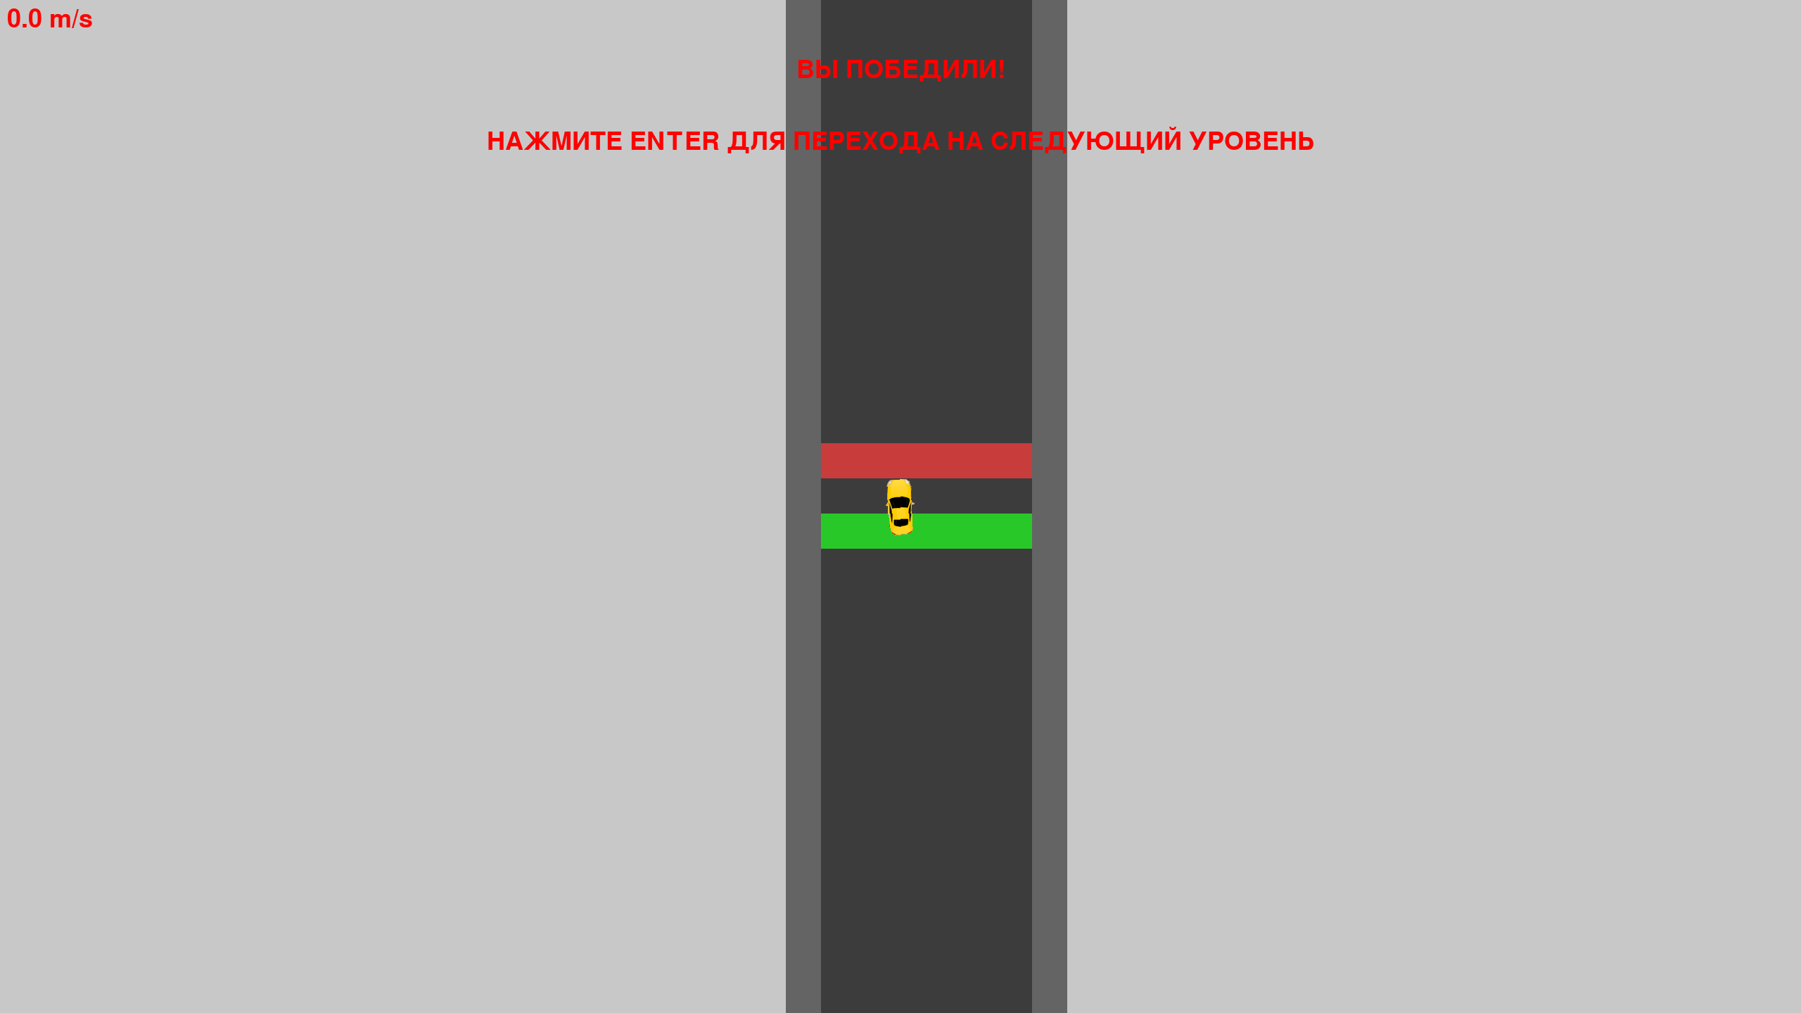
СКРИНШОТЫ

Slide 6
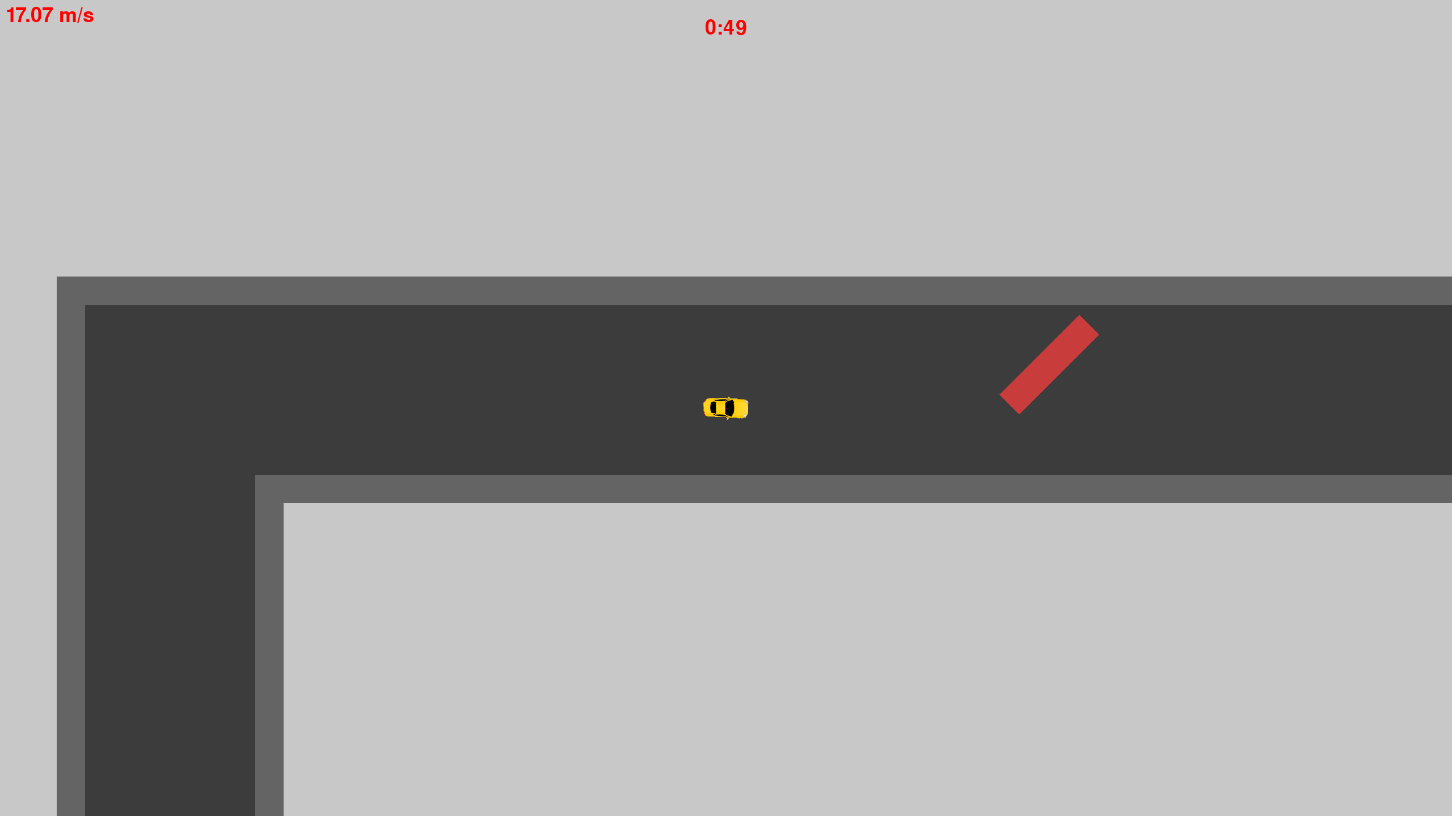
СКРИНШОТЫ

Slide 7
ФИЗИКА
В игре реализованы физические законы для того, чтобы управление автомобилем было более естественным. Учитываются следующие моменты:
Масса автомобиля
Вектор скорости
Сила двигателя
Всё это позволяет реализовать инерцию автомобиля.

Slide 8
КОЛЛИЗИИ
В игре реализовано столкновение с препятствиями.
После столкновения автомобиль полностью останавливается. Это увеличивает длительность прохождения уровня и может привести к проигрышу. Поэтому лучше проходить трассу не врезаясь в препятствия.

